Slide 1
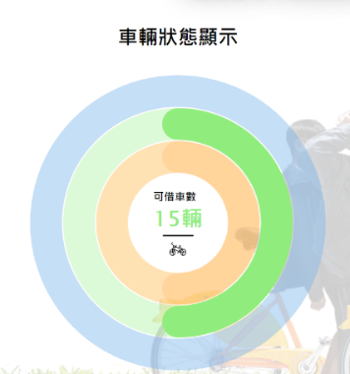
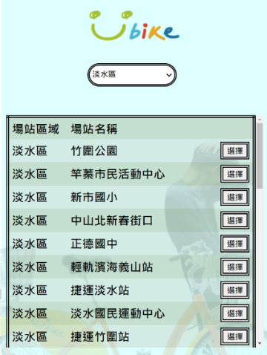
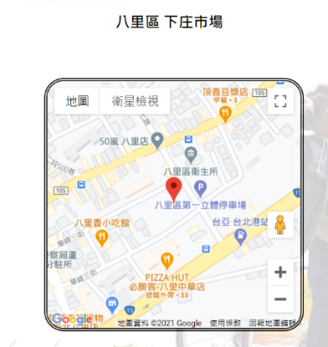
新北市YouBike租賃系統
元智大學 資訊工程學系
109學年度Web網站設計期末專題報告
學生：林楷偉﹑陳文斌﹑郭哲源 指導教授：簡廷因教授
設計理念／動機
執行範例
共享自行車在台灣日漸成為趨勢，除了Ubike，像是其他地區還有oBike，
T-Kike，甚至還有電動自行車eBike。
這是個很好的現象，不但美化社會環境，也從很大程度上面減少了交通的擁堵局面。
為了推廣此現象，我們做出了這個網站，能讓民眾不管是否在家，只要需要共享自行車，就能檢視附近是否有可利用的站點，即時的顯示，減少了到了站點才發現沒有自行車可用或沒位置可還的狀況，大大提升民眾的意願，及降低不必要的麻煩。
圖二
顯示車輛剩餘狀況
圖一
選擇區域與站點
功能提供
圖三
顯示站點地圖位置
顯示車輛剩餘狀況
每五分鐘更新一次狀況，顯示出當下總共車數﹑可借車數﹑可還車數。
資料視覺化
利用動態圖表類型（Activity gauge）顯示出相關資訊，讓使用者更加明瞭的看出當下車輛剩餘比例。
顯示站點位置（Google Map）
當使用者按下所選的站點時，顯示出站點在地圖上實際位置，方便使用者觀察及確認。
未來展望
增加功能
除了YouBike以外，其他縣市也有屬於他們自己的公共腳踏車，像是TBike、KBike、Pbike、CBike等，我們可以將這些也放入到查詢功能之中。
增加實用性
現在的版本只有電腦版可以完整地顯示功能，我們之後可以再開發手機板、平板版，讓更多人可以使用。

